Slide 1

Mendoza Toledo Oscar
Cómputo Móvil
Rápido, bueno y barato

Slide 2

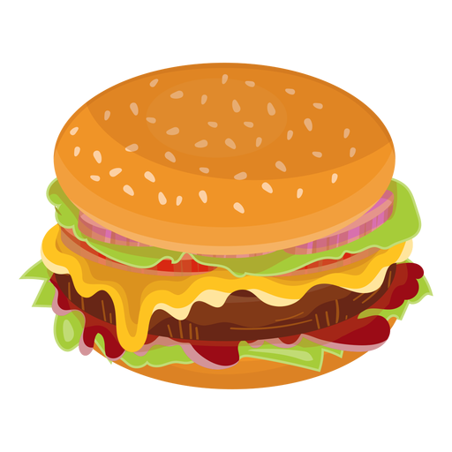
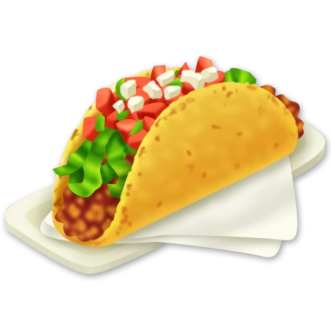
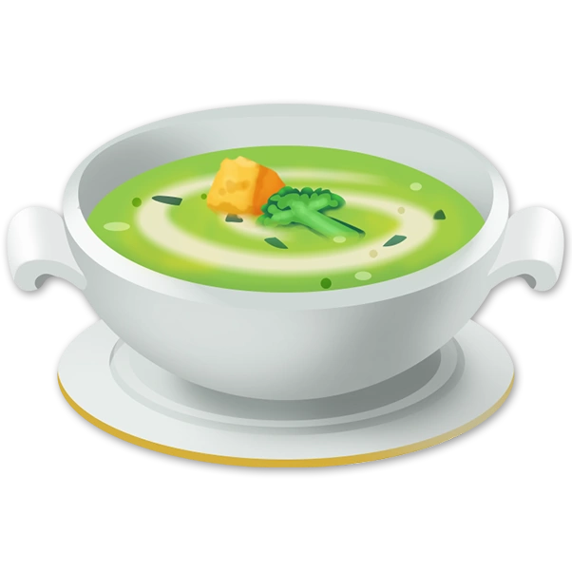
¿Qué es Yummy?
Yummy es una aplicación móvil para hacer pedidos programados de comida a domicilio .
Diseñada para personas que no tienen tiempo para cocinar sus alimentos y está dirigida a la venta de alimentos provenientes de empresas pequeñas para así, mejorar el sector financiero de comercios locales.

Slide 3
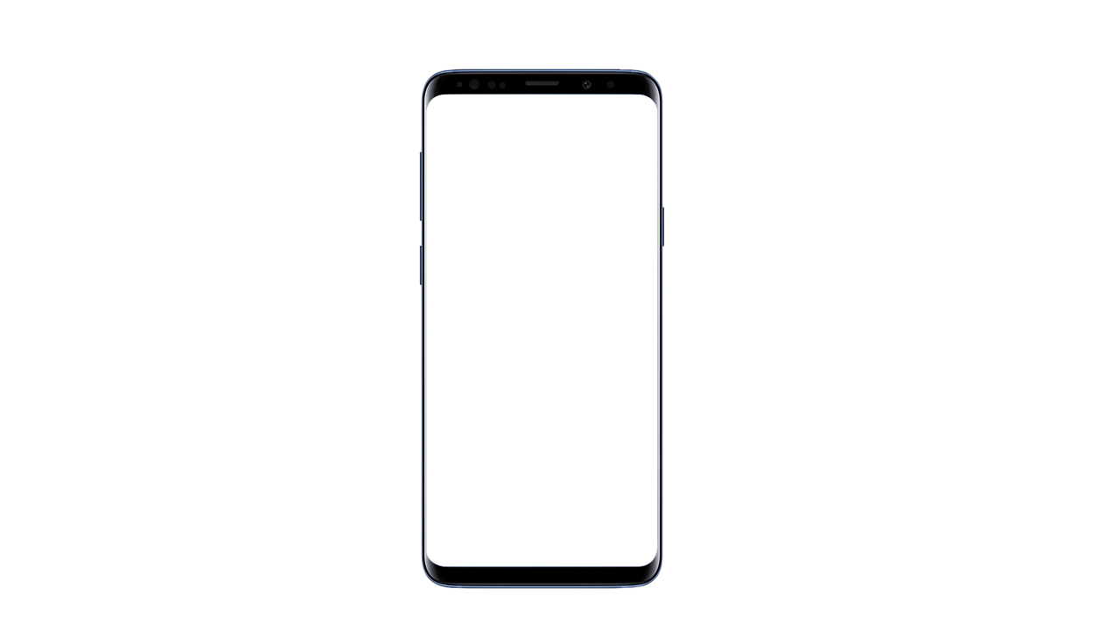
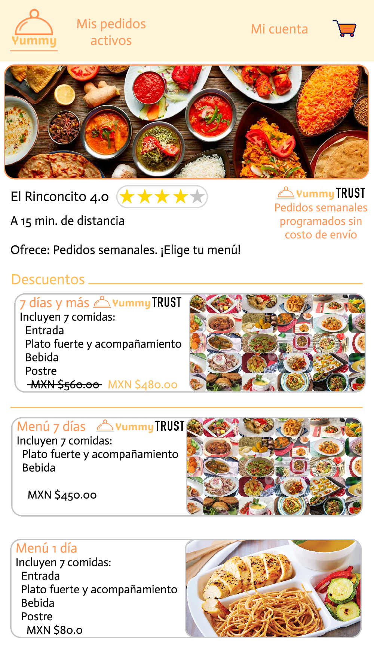
¿Qué es Yummy?
La mecánica es que el usuario tenga la posibilidad de escoger para cuántos días necesitará el servicio de alimentos y además tener la posibilidad de elegir qué alimentos se incluirán en su paquete.

Slide 4

¿Qué es YummyTRUST?
Es una opción para que los dueños de restaurantes paguen por el envío de los pedidos programados. Por ejemplo, si un usuario hace una compra de un paquete de un restaurante de 7 días, el restaurante puede agregar el costo del envío en su precio final para que el usuario no pague el envío de los pedidos y así tenga mayor calificación este restaurante.

Slide 5
¿Por qué Yummy?
Con la llegada de la pandemia, las familias del mundo se han visto en la necesidad de buscar formas diferentes para obtener ingresos y por esta razón han surgido miles de negocios nuevos
La vida tan activa que llevamos ha hecho que el tiempo para preparar nuestras comidas haya disminuido, dando como resultado comidas caras, no caceras y no muy saludables.
Es por esto que Yummy es la mejor opción para comer rico, bueno y barato

Slide 6

¿Por qué Yummy?
Yummy es una aplicación gratuita abierta para todo público.
Por cada pedido que se haga a un restaurante, por servicio de la aplicación, se le resta un 10% del total de la orden.

Slide 7
FODA
F
Yummy surge por la necesidad de los restaruantes locales y clientes ocupados
Nuevas tecnologías
Métodos flexibles de pago
O
Nuevos ingresos para todas las familias
Mejorar la calidad de vida de las personas al tener comida casera
D
Al igual que todo sistema, puede tener vulnerabilidades y ser propenso a ataques
A
Repartidores no tienen un puesto fijo en la empresa.

Slide 8
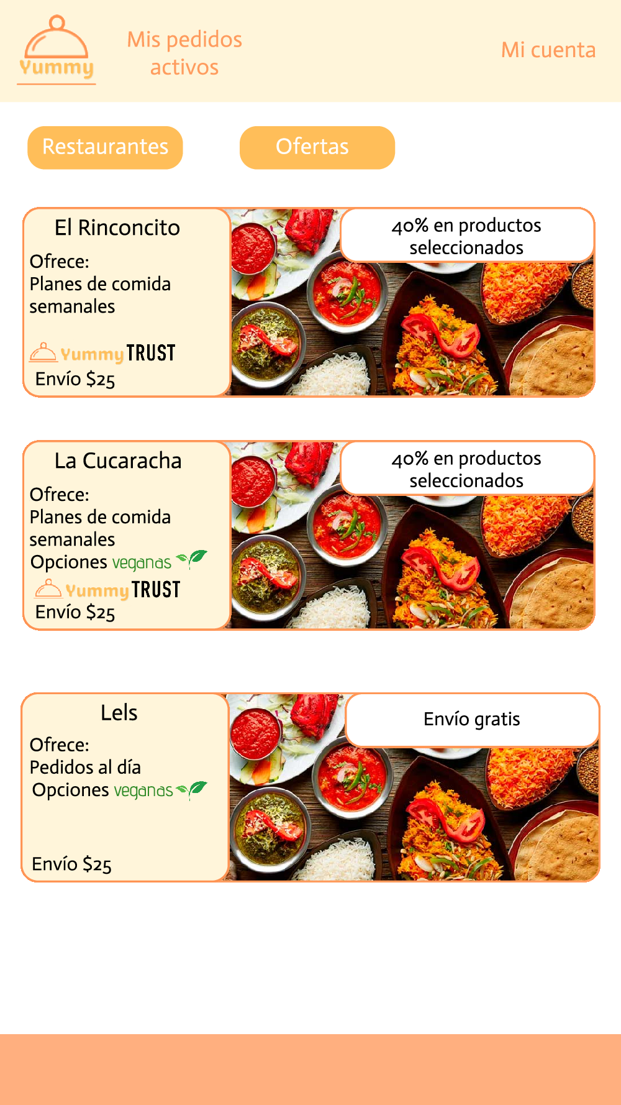
¿Cómo usar Yummy?
La aplicación está dividida en 3 actores participantes: cliente, dueño del restaurante y repartidor. El cliente puede modificar su perfil, ver los restaurantes disponibles, ver pedidos anteriores y pedir ayuda del soporte si es necesario, y pedir los paquetes dados por los restaurantes eligiendo la fecha y el horario en la que se entregarán, también puede elegir un método de pago (efectivo, tarjeta o paypal).El dueño del restaurante es el encargado de poner sus paquetes dentro de la aplicación, las imágenes y sus precios correspondientes y finalmente, el repartidor toma órdenes, cambia el estado de la orden (en proceso, en camino y entregada) y las entrega.

Slide 9
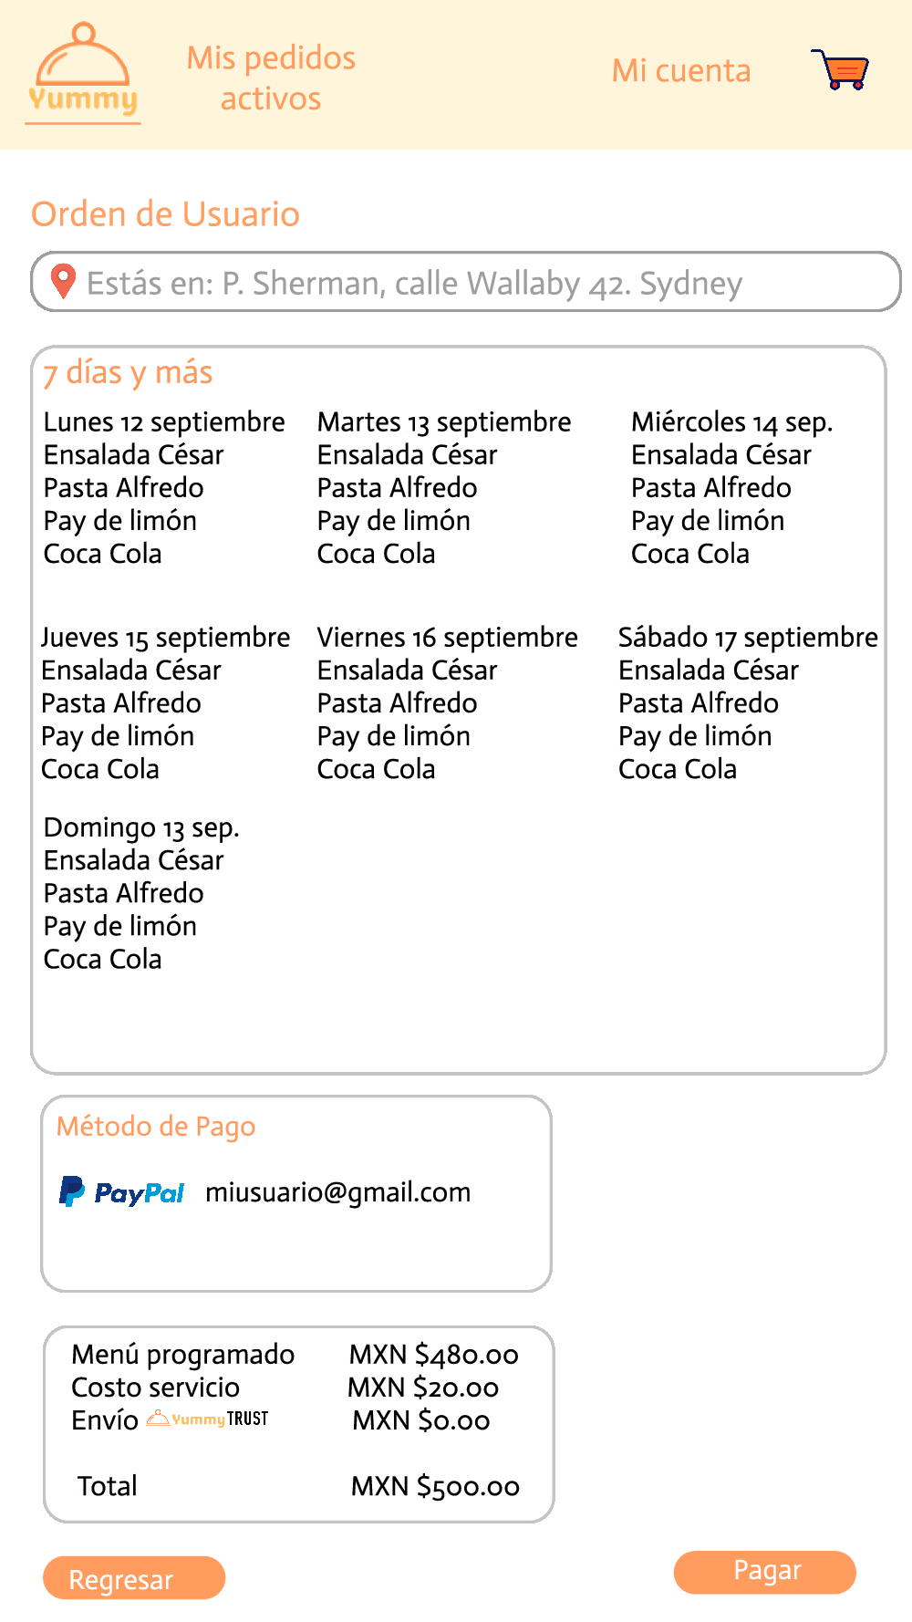
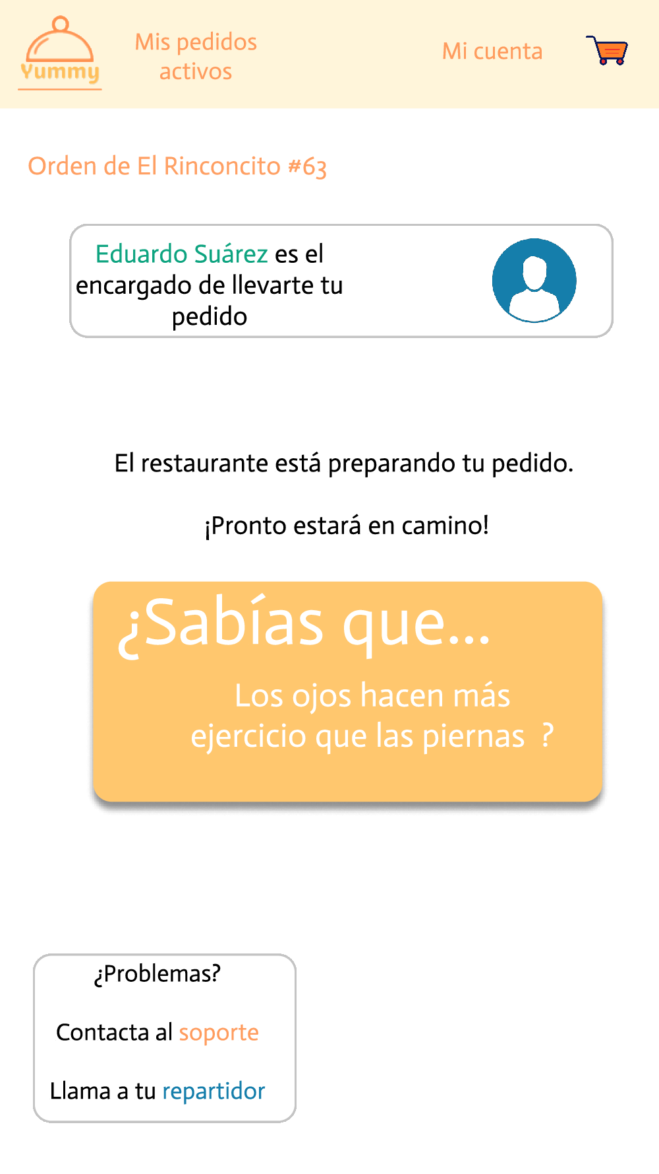
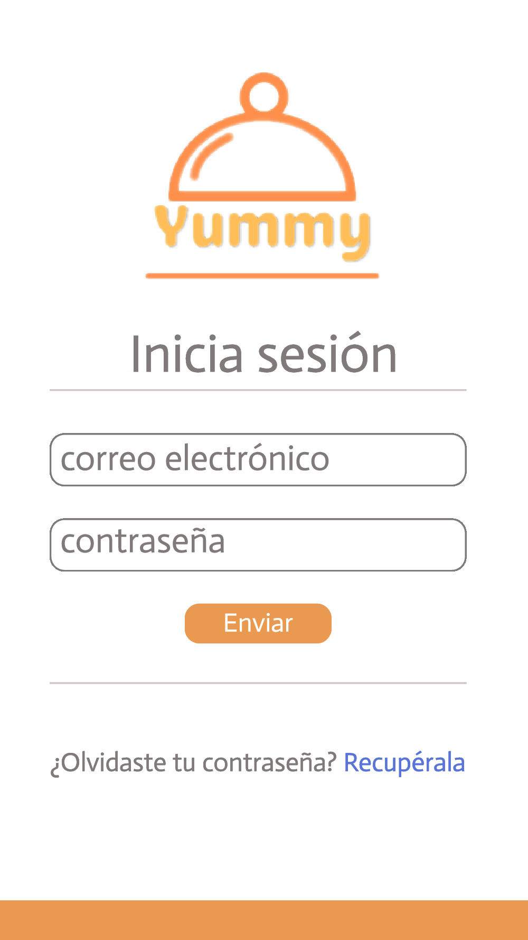
¿Cómo usar Yummy?
El dueño del restaurante es el encargado de poner sus paquetes dentro de la aplicación, las imágenes y sus precios correspondientes.
El repartidor toma órdenes, cambia el estado de la orden (en proceso, en camino y entregada) y las entrega.

